Slide 1

栋感光波小组
校庆系统—alpha冲刺
汇报人：陈钦文
日期：2022.12.19

Slide 2
1
成员分工和预期计划
目录
2
实际进度曲线、燃尽图
3
问题和解决方法
4
项目的实际架构
5
测试
6
成员的过程体会

Slide 3
1
成员分工和预期计划
Division of labor and expected plans of members

Slide 4
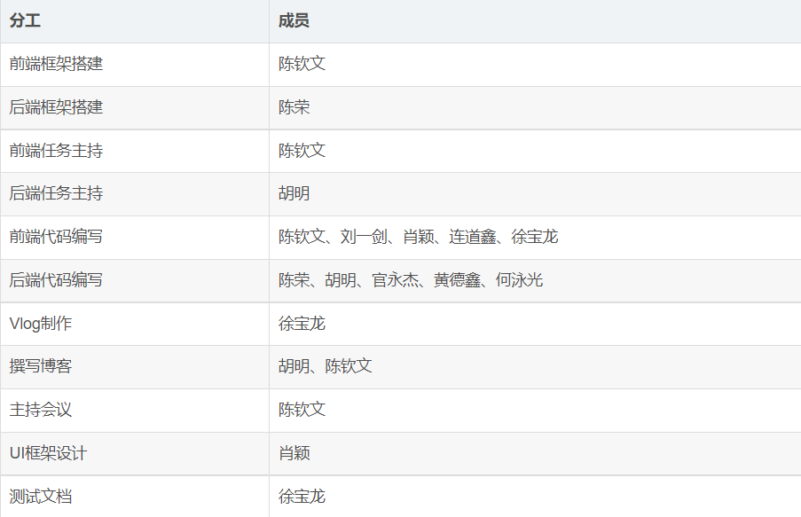

Slide 5

成员分工
陈钦文
刘一剑
前端框架搭建
前端任务主持
前端代码编写
撰写博客
主持会议
01
02
前端代码编写
徐宝龙
连道鑫
前端代码编写
Vlog制作
测试文档
03
04
前端代码编写

Slide 6
成员分工
肖颖
陈荣
前端代码编写
UI框架设计
05
06
后端框架搭建
后端代码编写
服务器租聘、配置
胡明
官永杰
后端任务主持
后端代码编写
撰写博客
07
08
后端代码编写

Slide 7
成员分工
黄德鑫
何泳光
后端代码编写
09
10
后端代码编写

Slide 8
预期计划
11.11~11.17
11.11~11.17
11.18~11.25
阶段一(前端)：
阶段一(后端)：
阶段二：
完成用户端首页、登录、注册、个人主页、班级搜索、留言评论、校园风光照片展示、地图活动展示、大事记、虚拟合影与后台登录、首页、班级管理、照片管理、直播链接管理、用户管理、留言审核、地图活动管理等页面的绘制
完成登录、修改密码、修改个人信息、注册、班级搜索、校园风光、校友留言板、大事记、院庆直播、福大地图等功能模块的代码与服务器租聘
完成前后端代码的交接，完善不足，解决过程中会出现的问题，整合前后端代码，将项目在服务器上运行。

Slide 9
2
实际进度曲线、燃尽图
Actual progress curve, burndown chart

Slide 10
实际进度（截至alpha冲刺）
完成前后端分开实现
服务器
完成前后端代码交互与初步整合
前后端
交互整合
尚未完成服务器的部署、配置，尚未能将项目在服务器上运行

Slide 11
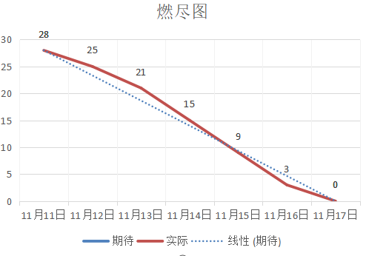
第一阶段

Slide 12
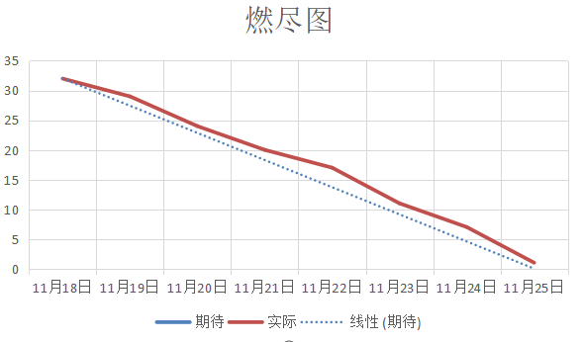
第二阶段

Slide 13
3
问题和解决方法
Problems and workarounds

Slide 14
问题和解决方法
陈钦文
连道鑫
前后端交互参数传递发生400错误：
使用json格式交互
前后端交互ip连接失败：
换到同一个网络，关闭防火墙后再行尝试
前后端交互axios使用不熟练：
反复尝试
element-ui使用不熟练：
花了大量时间尝试
刘一剑
肖颖
带参数跳转到另一个界面：
在csdn上查相关教程
获取数据的方法不对：
弄清传过来数据的数据结构
折线图的引入出现问题：
上网搜索解决方案
对于canvas使用还不够系统：
CSDN学习
徐宝龙
陈荣
对vue不熟悉：
上网查询
初次尝试vlog剪辑不熟练：
上B站学习
Maven配置依赖不熟悉：
b站视频学习
idea配置不熟悉：
询问有经验的同学

Slide 15
问题和解决方法
胡明
黄德鑫
项目运行报jpa有关错误，接口测试报错400:
csdn查找jpa依赖，数据库表的属性命名方式的转换
前后端交互如何返回大量的用户数据:
csdn
运行测试前端请求方式搞错:
修改请求类型
搞不清楚对图片数据前后端的交互:
csdn
官永杰
何泳光
webmagic爬取福大网站不支持ssl:
修改java.security
爬取数据重复:
用布隆过滤器
运行环境出现错误:
上网查询，进行修改
使用数据库出现问题，编写接口有困难:
查询CSDN

Slide 16
4
项目的实际架构
The actual architecture of the project

Slide 17
项目的实际架构
前后端开发框架：
使用到的技术
部署的流程
HTML、css、js、vue、element-ui，axios；
Java、spring-boot-starter-web、mybatis-spring-boot-starter
前后端先分别搭建出基础框架，然后前后端分离分别实现对应的页面与功能代码、数据库。最后将前后端代码进行交互整合，在服务器配置好后将代码放入服务器。
vue+springboot
01
02
03

Slide 18
5
测试
Test

Slide 19
测试工作安排
初期测试
后期测试
在后端功能代码编写时由后端人员进行测试
安排测试人员对功能模块进行按等价类划分的模块化测试

Slide 20
初期测试
测试工作安排
在后端功能代码编写时由后端人员对自己编写部分的功能代码进行测试
测试工具选择和运用
Postman使用简单，支持get、post、文件上传、响应验证、变量管理、环境参数管理等功能。
在功能代码编写后利用postman进行代码功能的检验，在与前端交互时利用postman进行交互问题的排查。
项目测试评述
在代码编写过程中利用postman进行代码功能的检验，在代码编写完成后的整合过程中再次利用postman进行接口测试，发现各功能模块与接口模块均通过测试，测试结果符合预期。

Slide 21
后期测试
测试工作安排
安排徐宝龙对功能模块进行按等价类划分的模块化测试
测试工具选择和运用
自动化测试工具+手动测试
项目测试评述
50个测试用例，出现缺陷 2个，修复缺陷 2个。无功能不可用及影响流程问题，无功能实现有误不能操作问题。

Slide 22
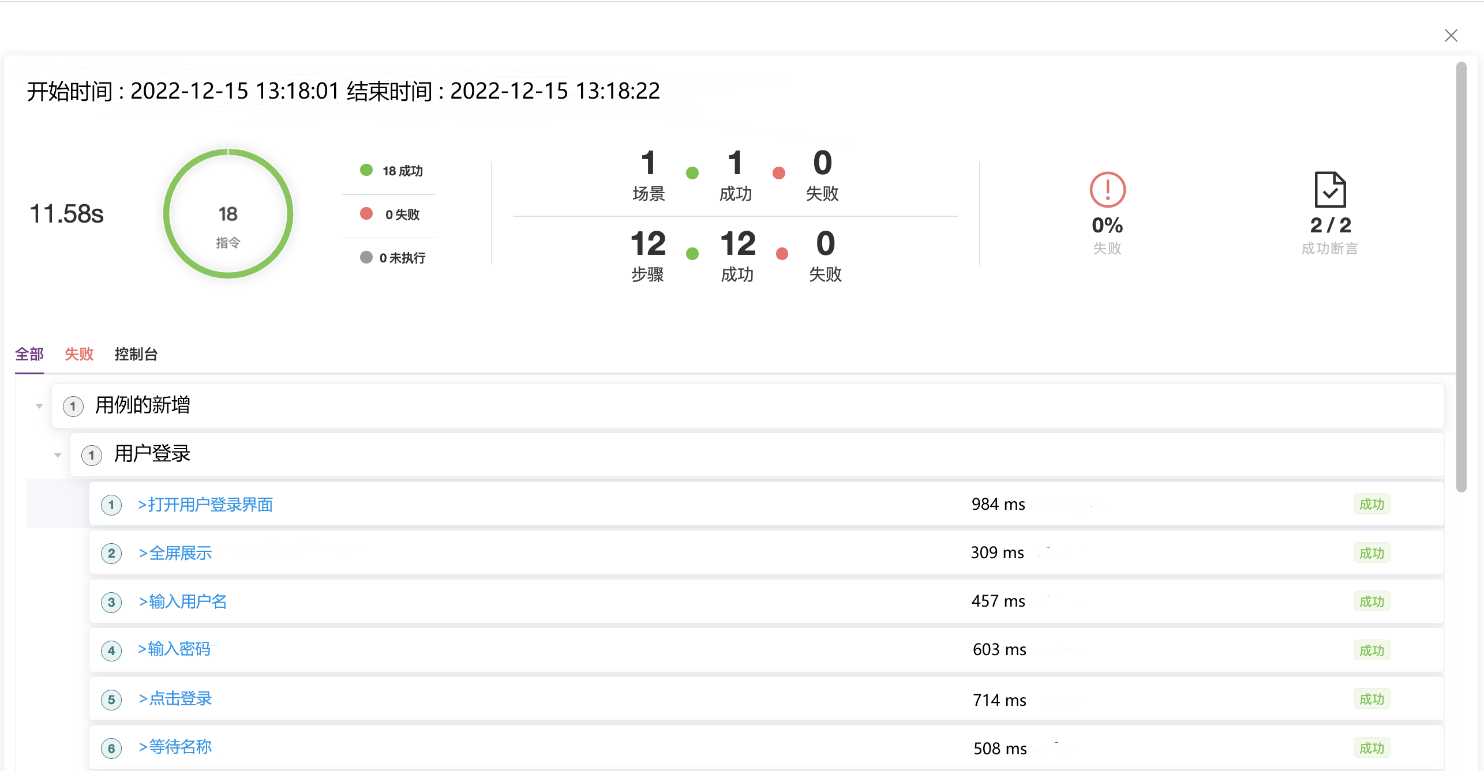
测试展示

Slide 23
6
成员的过程体会
The member's experience of the process

Slide 24
成员的过程体会
陈钦文：
beta冲刺的结束意味着团队项目的完成，在整个项目过程中，我们团队齐心协力、共同奋斗完善我们的项目，虽然大家的项目经验都不多，但大家都愿意去学习，每个人都有责任心、积极主动，准时保质完成分配的任务，且会主动在群里发表自己对项目的想法与看法。尤其是beta冲刺期间，虽然大家都有考试，但也愿意抽出时间来完善我们的项目。身为这个团队的队长，我很荣幸能在软工课上带领我们团队，我个人也通过这次项目开发学到了很多项目开发的新知识，积累了一些项目经验。感谢队友们在项目开发中的努力，大家辛苦了。
01
刘一剑：
光阴似箭，日月如梭。历时半个多学期，软件工程小组作业告一段落，这短短的半个学期内我的收获很大，专业知识、编程水平、对于软件开发的理解都有很大提升。在这期间，我体会到了合作的重要性，虽然分工是每个人制作几个网页，但也要互相帮助、互相借鉴，要吸取他人的优点，听取他人的意见。前后端也要保持积极沟通，交流需求和实现方法，有好的技巧方法相互分享交流才能使最后的作品更加完整。看着项目从简单的框架到满满的代码，网页从只有几个边框到逐步实现各项功能，最终项目在服务器上成功运行，成就感满满。
02

Slide 25
成员的过程体会
徐宝龙：
在本次beta冲刺中，我负责的部分是测试部分和vlog的二次剪辑。由于我们服务器没有第一时间弄好，所以测试工作没有在第一时间进行，这是我第一次进行项目的测试，在测试中也发现了不少细节上的不足之处，比如在测试中用户登录需要点击两次登录按键才能成功登录，再者在班级页面点击返回回到班级搜索页面，而班级搜索页面却没有回到首页的按键，从用户需求考虑显然不够合理。vlog的二次剪辑则不算难，因为是在alpha冲刺的基础上进行剪辑，不过beta冲刺的内容比较难以通过画面来展现团队合作的内容，所以在网上查看了一些vlog参考思路。
03
连道鑫：
在本次活动中，由于从来没有项目的经验，刚开始还是比较迷茫，什么都是从零开始。项目开始前自学了前端三件套，但不会vue框架，所以只能一边学习一边写前端的页面，一开始感到压力山大，但还是慢慢的摸索，逐渐进步，慢慢的将页面写了出来。感觉自己在本次活动中还是收获很大的，从零开始学会了写一些简单的页面，对github的使用也更加熟练，同时也结识了一些共同合作的伙伴，还有一个很负责任的组长，本次实验能够顺利完成，离不开大家的互相帮助，遇到困难一起解决，这次团队合作是一次非常难忘的经验。
04

Slide 26
成员的过程体会
肖颖：
经过这次团队项目，我体会到了团队协作的重要性，人多力量大，不仅需要人多，更需要团结协作，不仅需要每个人负责好自己的部分，也需要团队内部沟通良好，交接完善。一个团队就是一个整体，为了实现整体的效果，每个成员都不能只着眼于自己的一小部分，在其他部分出现问题的时候也要勇于指出，积极协助解决。我们小组就是这样一个团队，大家都为同一个目标付出许多，也收获许多，一个人难以完成的目标，通过一群人的分工合作，相互支持，相互帮助而变得容易许多，通过这次团队项目，我也更能体会到合作的魅力。
05
陈荣：
一学期走来，感觉还是学了很多东西的。从刚开始听到打代码就头疼，到现在能够独立地完成一些有挑战性的个人作业，成就感还是满满的。虽然到现在我还是希望将来能够少写代码，但通过一学年的学习，我也知道，能少打代码意味着已经有了一定的代码基础。而且从事这一行业，不可能不打代码。因此，软工实践以来的苦逼和痛，或许会在将来成为意想不到的助力。
06

Slide 27
成员的过程体会
胡明：
本学期的课程大作业十分繁重，在写软工的过程中还要抽出时间去完成其他的课程大作业，虽然完成的过程很辛苦，也破了几次防，但是日子过得很充实，也大大提升了自己的后端编程的能力，学到了很多新知识，从一开始的什么都不会，通过不断的学习和实践相互促进，慢慢的也懂得了如何写后端，对如何去实现一个web应用也有了总体的认识。也是第一次进行这么多人的团队合作，认识到沟通的重要性，提升了自己团队合作的能力。
07
官永杰：
经过本次的团队编程，我学习到了后端的框架，让我对团队编程有了一个系统的认识，并且对前端的一些技术也有了一个大致的了解。通过前后端分离的编程更突出了团队之间合作的重要性，并且也体现了后端使用springboot进行团队编程的优越性，让我们后端之间不用相互联系就能互不影响的开发自己的后端功能。这样的团队编程也提供了一种团队之间相互配合的工作氛围，让我们提前感受到了这种共同开发的一个环境，可能能为将来我们的工作做一个铺垫，更有利于将来的发展。
08

Slide 28
成员的过程体会
黄德鑫：
在这次软工的实验中可以说是困难重重了，比如后端框架的搭建，各种依赖的功能以及与前端的对接，还有各种接口，在设计之前都需要先罗列出来，当然在遇到问题所解决问题的大部分办法都是在网络上解决的，有时后找到的解决办法并不是自己的问题，有时候甚至找都找不到，于是就越来越烦躁，陷入死循环，一个错误可以找几个小时，心态直接奔溃，然后直接用另外一个方法，但是当问题真正解决的时候或者说是写出了一个自己认为很完美的功能的时候，那种愉悦感是非常美妙的，也许正是这种感觉不断推动着我前进，总之，继续加油吧，还有很多东西还每学呢。
09
何泳光：
从一开始学习JAVA，springboot一点点学习，通过视频进行学习，学到了一些用法，同时也学习了一些开发工具，了解有什么开发工具，怎么使用开发工具，在使用开发工具的过程中有哪些注意事项，在编写中遇到了挺多麻烦，有的麻烦在CSDN上找到方法解决，有的在百度上找很多方法，不断进行学习，学习编写的代码，我在编写过程中有许多不足，经常写着写着就不知道怎么写，对于一些编程知识不了解，许多用法不知道怎么用，我编写部分的内容有时候不知道怎么实现，影响到了团队的进度，也不知道怎么解决，最后团队只能取消我负责部分，影响了团队的完成，对此表示向团队成员的歉意，我有许多不足，还要继续学习。
10

Slide 29
栋感光波小组
感谢您的聆听
Thank you for listening
汇报人：陈钦文
日期：2022.11.26

